Slide 1

MANUAL
CONVERSIÓN UNIDADES SOAP JAVA
INTEGRANTES: GRUPO 8
FECHA: 25/10/2026
ING: CAMPAÑA MAURICIO
1

Slide 2

DESARROLLO
  OBJETIVO
  CREACIÓN DEL SERVIDOR SOAP EN JAVA
  CREACIÓN DEL PROYECTO – CLIENTE CONSOLA
  CREACIÓN DEL PROYECTO – CLIENTE ESCRITORIO
  CREACIÓN DEL PROYECTO – CLIENTE WEB
  CREACIÓN DEL PROYECTO – CLIENTE MÓVIL
CONCLUSIONES
RECOMENDACIONES
2

Slide 3
DESARROLLO
DESARROLLO
  OBJETIVO
  CREACIÓN DEL SERVIDOR SOAP
  CREACIÓN DEL PROYECTO – CLIENTE CONSOLA
  CREACIÓN DEL PROYECTO – CLIENTE ESCRITORIO
  CREACIÓN DEL PROYECTO – CLIENTE WEB
  CREACIÓN DEL PROYECTO – CLIENTE MÓVIL
CONCLUSIONES
RECOMENDACIONES
1.1 OBJETIVO GENERAL
Desarrollar un manual de documentación que explique la construcción de un conversor de unidades (longitud y peso) basado en una arquitectura cliente-servidor, con patrón arquitectónico MVC, con clientes en escritorio, consola, web y móvil, y un servidor SOAP implementado en Java y alojado en Payara Server.

Slide 4
DESARROLLO
DESARROLLO
  OBJETIVO
  CREACIÓN DEL SERVIDOR SOAP
  CREACIÓN DEL PROYECTO – CLIENTE CONSOLA
  CREACIÓN DEL PROYECTO – CLIENTE ESCRITORIO
  CREACIÓN DEL PROYECTO – CLIENTE WEB
  CREACIÓN DEL PROYECTO – CLIENTE MÓVIL
CONCLUSIONES
RECOMENDACIONES
1.2 OBJETIVOS ESPECÍFICOS
Describir detalladamente el diseño e implementación del servicio SOAP utilizando la especificación JAX-WS integrada en un servidor Payara, incluyendo la generación automática del contrato WSDL.
Proporcionar guías para el desarrollo de aplicaciones cliente en múltiples plataformas (escritorio, consola, web y móvil), detallando el proceso de consumo del servicio y comunicación con el servidor.
Explicar los fundamentos de la arquitectura SOA y las ventajas de utilizar un servidor Payara, destacando su capacidad para gestionar la interoperabilidad, la seguridad y el intercambio de datos estructurados entre sistemas heterogéneos.

Slide 5

DESARROLLO
DESARROLLO
  OBJETIVO
  CREACIÓN DEL SERVIDOR SOAP
  CREACIÓN DEL PROYECTO – CLIENTE CONSOLA
  CREACIÓN DEL PROYECTO – CLIENTE ESCRITORIO
  CREACIÓN DEL PROYECTO – CLIENTE WEB
  CREACIÓN DEL PROYECTO – CLIENTE MÓVIL
CONCLUSIONES
RECOMENDACIONES
Paso 1 – Servidor Payara
En primer lugar, en NetBeans 29, en la sección de Servicios se crea un servidor, específicamente Payara.

Slide 6
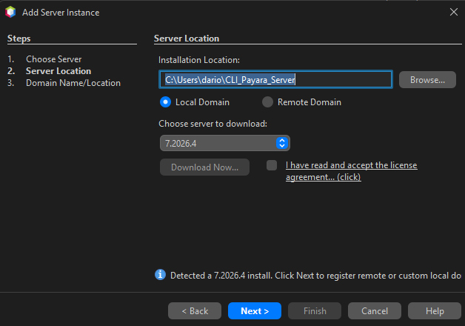
DESARROLLO
DESARROLLO
  OBJETIVO
  CREACIÓN DEL SERVIDOR SOAP
  CREACIÓN DEL PROYECTO – CLIENTE CONSOLA
  CREACIÓN DEL PROYECTO – CLIENTE ESCRITORIO
  CREACIÓN DEL PROYECTO – CLIENTE WEB
  CREACIÓN DEL PROYECTO – CLIENTE MÓVIL
CONCLUSIONES
RECOMENDACIONES
Paso 2 – Configuración básica
Se selecciona la versión 7.2026.4, se aceptan los términos de condiciones y se selecciona un directorio donde instalar el servidor.

Slide 7
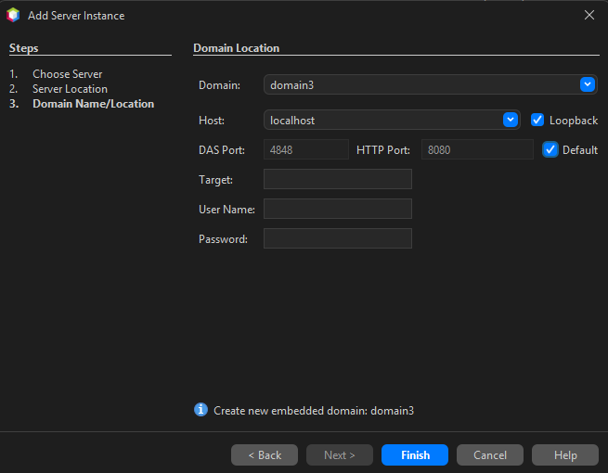
DESARROLLO
DESARROLLO
  OBJETIVO
  CREACIÓN DEL SERVIDOR SOAP
  CREACIÓN DEL PROYECTO – CLIENTE CONSOLA
  CREACIÓN DEL PROYECTO – CLIENTE ESCRITORIO
  CREACIÓN DEL PROYECTO – CLIENTE WEB
  CREACIÓN DEL PROYECTO – CLIENTE MÓVIL
CONCLUSIONES
RECOMENDACIONES
Paso 3 – Configuración avanzada
Para terminar la configuración del servidor de Payara se configura un nombre de dominio, un host (en nuestro caso, loopback) y se cambian los puertos si se desea.

Slide 8

DESARROLLO
DESARROLLO
  OBJETIVO
  CREACIÓN DEL SERVIDOR SOAP
  CREACIÓN DEL PROYECTO – CLIENTE CONSOLA
  CREACIÓN DEL PROYECTO – CLIENTE ESCRITORIO
  CREACIÓN DEL PROYECTO – CLIENTE WEB
  CREACIÓN DEL PROYECTO – CLIENTE MÓVIL
CONCLUSIONES
RECOMENDACIONES
Paso 4 – Creación del proyecto
Una vez creado el servidor, se crea un proyecto Java, Web Application.

Slide 9
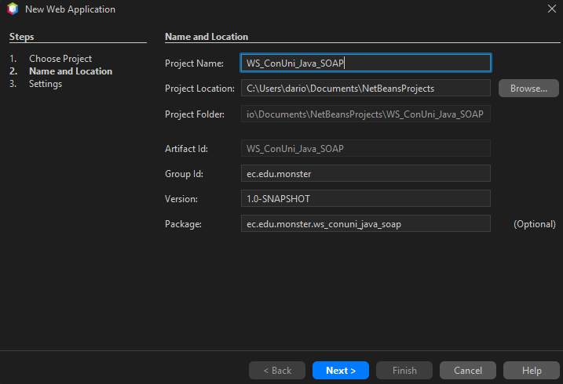

DESARROLLO
DESARROLLO
  OBJETIVO
  CREACIÓN DEL SERVIDOR SOAP
  CREACIÓN DEL PROYECTO – CLIENTE CONSOLA
  CREACIÓN DEL PROYECTO – CLIENTE ESCRITORIO
  CREACIÓN DEL PROYECTO – CLIENTE WEB
  CREACIÓN DEL PROYECTO – CLIENTE MÓVIL
CONCLUSIONES
RECOMENDACIONES
Pasos 5 y 6 – Nombre y servidor del proyecto
Se aplica el nombre del proyecto como ‘WS_CON_UNI_JAVA_SOAP’, y se configura el grupo como ‘ec.edu.monster’.
Se selecciona nuestro Servidor Payara creado y Jakarta EE 11 como conjunto de desarrollo de aplicaciones Java.

Slide 10
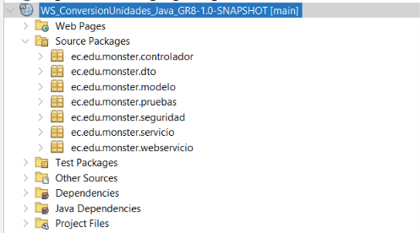
DESARROLLO
DESARROLLO
  OBJETIVO
  CREACIÓN DEL SERVIDOR SOAP
  CREACIÓN DEL PROYECTO – CLIENTE CONSOLA
  CREACIÓN DEL PROYECTO – CLIENTE ESCRITORIO
  CREACIÓN DEL PROYECTO – CLIENTE WEB
  CREACIÓN DEL PROYECTO – CLIENTE MÓVIL
CONCLUSIONES
RECOMENDACIONES
Paso 7 – Estructura MVC
Aplicando un patrón arquitectónico MVC junto a otras capas se configuran los paquetes principales.

Slide 11
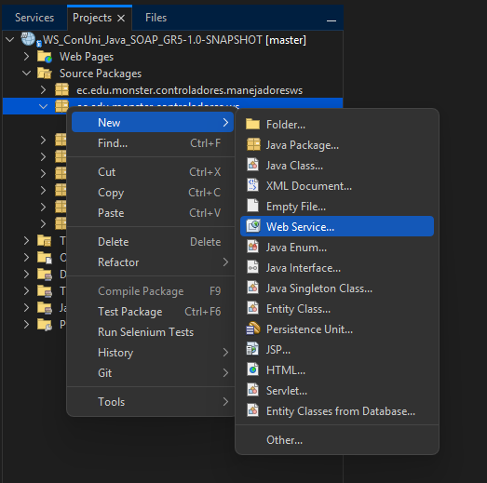
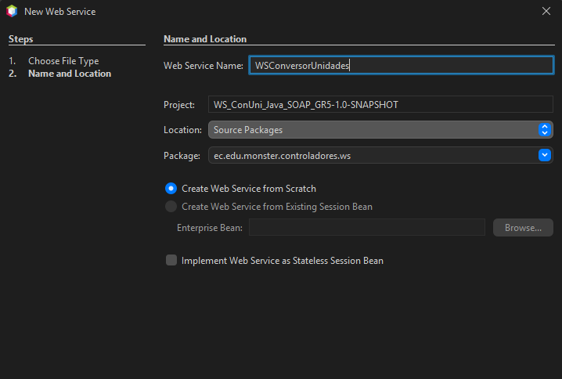
DESARROLLO
DESARROLLO
  OBJETIVO
  CREACIÓN DEL SERVIDOR SOAP
  CREACIÓN DEL PROYECTO – CLIENTE CONSOLA
  CREACIÓN DEL PROYECTO – CLIENTE ESCRITORIO
  CREACIÓN DEL PROYECTO – CLIENTE WEB
  CREACIÓN DEL PROYECTO – CLIENTE MÓVIL
CONCLUSIONES
RECOMENDACIONES
Pasos 8 y 9 – Creación del WebService
Dentro del paquete controladores.ws se crea un webservice.
Se configura el web service con su nombre WSConversorUnidades.

Slide 12
DESARROLLO
DESARROLLO
  OBJETIVO
  CREACIÓN DEL SERVIDOR SOAP
  CREACIÓN DEL PROYECTO – CLIENTE CONSOLA
  CREACIÓN DEL PROYECTO – CLIENTE ESCRITORIO
  CREACIÓN DEL PROYECTO – CLIENTE WEB
  CREACIÓN DEL PROYECTO – CLIENTE MÓVIL
CONCLUSIONES
RECOMENDACIONES
Se codifica el webservice: 1. importaciones, 2. endpoint del servicio web y 3. atributos.
Paso 10 – WSConversorUnidades
package ec.edu.monster.controlador; import ec.edu.monster.dto.ConversionDTO; import ec.edu.monster.servicio.ConversorServicio; @WebService(serviceName = "WSConversorUnidades") @HandlerChain(file = "handlers.xml") public class WSConversorUnidades { private final ConversorUnidadesControlador controlador = new ConversorUnidadesControlador(); /** * Operación del Web Service SOAP para realizar conversiones. */ @WebMethod(operationName = "convertir-unidades") public double convertirUnidades(@WebParam(name = "peticionConversion") ConversionDTO dto) { return controlador.conversor(dto); }

Slide 13
DESARROLLO
DESARROLLO
  OBJETIVO
  CREACIÓN DEL SERVIDOR SOAP
  CREACIÓN DEL PROYECTO – CLIENTE CONSOLA
  CREACIÓN DEL PROYECTO – CLIENTE ESCRITORIO
  CREACIÓN DEL PROYECTO – CLIENTE WEB
  CREACIÓN DEL PROYECTO – CLIENTE MÓVIL
CONCLUSIONES
RECOMENDACIONES
4. Se crean los métodos respectivos, incluyendo el de autenticación y el de cambiar contraseña.
Métodos del WebService
Parte 1 de 3
package ec.edu.monster.webservicio; import ec.edu.monster.controlador.AutenticadorControlador; import ec.edu.monster.modelo.Usuario; import jakarta.annotation.Resource; import jakarta.jws.HandlerChain; import jakarta.jws.WebMethod; import jakarta.jws.WebParam; import jakarta.jws.WebService; import jakarta.xml.soap.SOAPElement; import jakarta.xml.soap.SOAPHeader; import jakarta.xml.ws.WebServiceContext; import jakarta.xml.ws.handler.MessageContext; import jakarta.xml.ws.handler.soap.SOAPMessageContext; import org.w3c.dom.NodeList; import java.util.Iterator; @WebService(serviceName = "WSAutenticador") @HandlerChain(file = "handlers.xml") public class WSAutenticador { @Resource private WebServiceContext context; private final AutenticadorControlador autenticador = new AutenticadorControlador();

Slide 14
DESARROLLO
DESARROLLO
  OBJETIVO
  CREACIÓN DEL SERVIDOR SOAP
  CREACIÓN DEL PROYECTO – CLIENTE CONSOLA
  CREACIÓN DEL PROYECTO – CLIENTE ESCRITORIO
  CREACIÓN DEL PROYECTO – CLIENTE WEB
  CREACIÓN DEL PROYECTO – CLIENTE MÓVIL
CONCLUSIONES
RECOMENDACIONES
Métodos del WebService
Parte 2 de 3
@WebMethod(operationName = "login") public String login(@WebParam(name = "login") Usuario usuario) { return autenticador.login(usuario); } @WebMethod(operationName = "logout") public boolean logout(@WebParam(name = "token") String token) { // Si no viene en el body, lo extraemos del SOAP Header if (token == null || token.isBlank()) { token = obtenerTokenDesdeHeader(); } return autenticador.logout(token); } private String obtenerTokenDesdeHeader() { try { MessageContext mc = context.getMessageContext(); if (mc instanceof SOAPMessageContext smc) { SOAPHeader header = smc.getMessage().getSOAPHeader(); if (header != null) { // Búsqueda Agnóstica mediante NodeList (Funciona en Jakarta) NodeList nodos = header.getElementsByTagNameNS("*", "Token"); if (nodos.getLength() == 0) { nodos = header.getElementsByTagNameNS("*", "token"); } if (nodos.getLength() > 0) { return nodos.item(0).getTextContent();

Slide 15
DESARROLLO
DESARROLLO
  OBJETIVO
  CREACIÓN DEL SERVIDOR SOAP
  CREACIÓN DEL PROYECTO – CLIENTE CONSOLA
  CREACIÓN DEL PROYECTO – CLIENTE ESCRITORIO
  CREACIÓN DEL PROYECTO – CLIENTE WEB
  CREACIÓN DEL PROYECTO – CLIENTE MÓVIL
CONCLUSIONES
RECOMENDACIONES
Métodos del WebService
Parte 3 de 3
} // Recorrido iterativo manual de los elementos hijos Iterator<?> iterator = header.getChildElements(); while (iterator.hasNext()) { Object obj = iterator.next(); if (obj instanceof SOAPElement elem) { if ("Token".equalsIgnoreCase(elem.getLocalName())) { return elem.getValue(); } } } } } } catch (Exception e) { e.printStackTrace(); } return null; } }

Slide 16
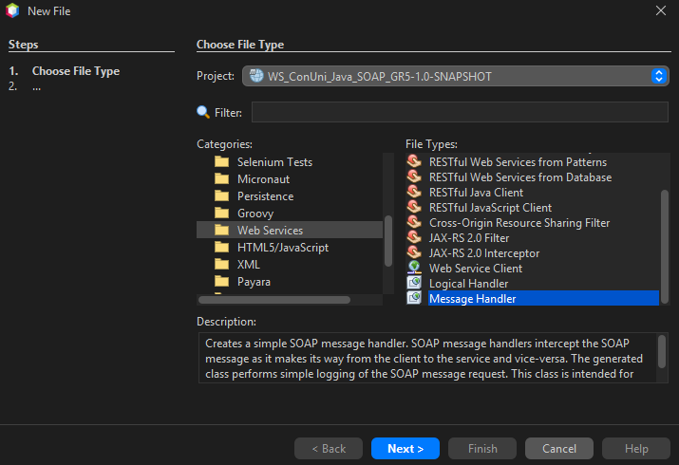
DESARROLLO
DESARROLLO
  OBJETIVO
  CREACIÓN DEL SERVIDOR SOAP
  CREACIÓN DEL PROYECTO – CLIENTE CONSOLA
  CREACIÓN DEL PROYECTO – CLIENTE ESCRITORIO
  CREACIÓN DEL PROYECTO – CLIENTE WEB
  CREACIÓN DEL PROYECTO – CLIENTE MÓVIL
CONCLUSIONES
RECOMENDACIONES
Paso 11 – Autenticación
Una clase importante a mencionar es el ValidadorToken.java, que sirve como un middleware en servicios SOAP con el fin de autenticar debidamente antes de permitir el paso a los métodos del WebService. Esta clase se crea en Web Services > Message Handler.

Slide 17
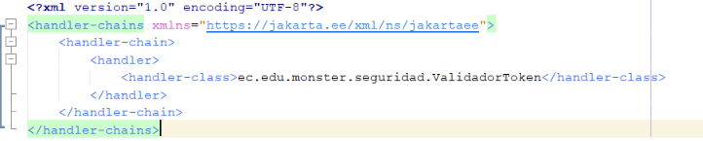
DESARROLLO
DESARROLLO
  OBJETIVO
  CREACIÓN DEL SERVIDOR SOAP
  CREACIÓN DEL PROYECTO – CLIENTE CONSOLA
  CREACIÓN DEL PROYECTO – CLIENTE ESCRITORIO
  CREACIÓN DEL PROYECTO – CLIENTE WEB
  CREACIÓN DEL PROYECTO – CLIENTE MÓVIL
CONCLUSIONES
RECOMENDACIONES
Paso 11 – Registro del handler
Esta clase contiene la lógica para gestionar la autenticación con tokens y la autenticación que maneja credenciales quemadas en código (Usuario: Monster, Contraseña: Monster9).
Es fundamental crear un xml dentro de los recursos que mapee a la clase para que el proyecto pueda poner en ejecución el handler.

Slide 18
DESARROLLO
DESARROLLO
  OBJETIVO
  CREACIÓN DEL SERVIDOR SOAP
  CREACIÓN DEL PROYECTO – CLIENTE CONSOLA
  CREACIÓN DEL PROYECTO – CLIENTE ESCRITORIO
  CREACIÓN DEL PROYECTO – CLIENTE WEB
  CREACIÓN DEL PROYECTO – CLIENTE MÓVIL
CONCLUSIONES
RECOMENDACIONES
Lógica de conversión del servicio.
Servicio de Conversión
Parte 1 de 2
package ec.edu.monster.servicio; import ec.edu.monster.dto.ConversionDTO; import ec.edu.monster.modelo.UnidadLongitud; import ec.edu.monster.modelo.UnidadMasa; import ec.edu.monster.modelo.UnidadTemperatura; import ec.edu.monster.seguridad.ValidadorConversion; public class ConversorServicio { private final ValidadorConversion validador = new ValidadorConversion(); public ConversionDTO procesarConversion(ConversionDTO dto) { // Validar Datos validador.validarEstructuraEntrada(dto); double resultado = 0.0; String tipo = dto.getTipoMagnitud().trim().toUpperCase(); String unidadOrigenStr = dto.getUnidadOrigen().trim().toUpperCase(); String unidadDestinoStr = dto.getUnidadDestino().trim().toUpperCase(); //Procesar Datos switch (tipo) { case "LONGITUD" -> { validador.validarValorNoNegativo(dto.getValorOrigen(), tipo); UnidadLongitud origen = validador.buscarEnumValido(UnidadLongitud.class, unidadOrigenStr, tipo); UnidadLongitud destino = validador.buscarEnumValido(UnidadLongitud.class, unidadDestinoStr, tipo); resultado = origen.convertirA(dto.getValorOrigen(), destino); }

Slide 19
DESARROLLO
DESARROLLO
  OBJETIVO
  CREACIÓN DEL SERVIDOR SOAP
  CREACIÓN DEL PROYECTO – CLIENTE CONSOLA
  CREACIÓN DEL PROYECTO – CLIENTE ESCRITORIO
  CREACIÓN DEL PROYECTO – CLIENTE WEB
  CREACIÓN DEL PROYECTO – CLIENTE MÓVIL
CONCLUSIONES
RECOMENDACIONES
Servicio de Conversión
Parte 2 de 2
case "MASA" -> { validador.validarValorNoNegativo(dto.getValorOrigen(), tipo); UnidadMasa origen = validador.buscarEnumValido(UnidadMasa.class, unidadOrigenStr, tipo); UnidadMasa destino = validador.buscarEnumValido(UnidadMasa.class, unidadDestinoStr, tipo); resultado = origen.convertirA(dto.getValorOrigen(), destino); } case "TEMPERATURA" -> { UnidadTemperatura origen = validador.buscarEnumValido(UnidadTemperatura.class, unidadOrigenStr, tipo); UnidadTemperatura destino = validador.buscarEnumValido(UnidadTemperatura.class, unidadDestinoStr, tipo); validador.validarTemperaturaMinima(dto.getValorOrigen(), origen); resultado = origen.convertirA(dto.getValorOrigen(), destino); } default -> throw new IllegalArgumentException( "La magnitud '" + tipo + "' no es válida. Debe ser LONGITUD, MASA o TEMPERATURA." ); } dto.setValorResultado(resultado); return dto; } }

Slide 20
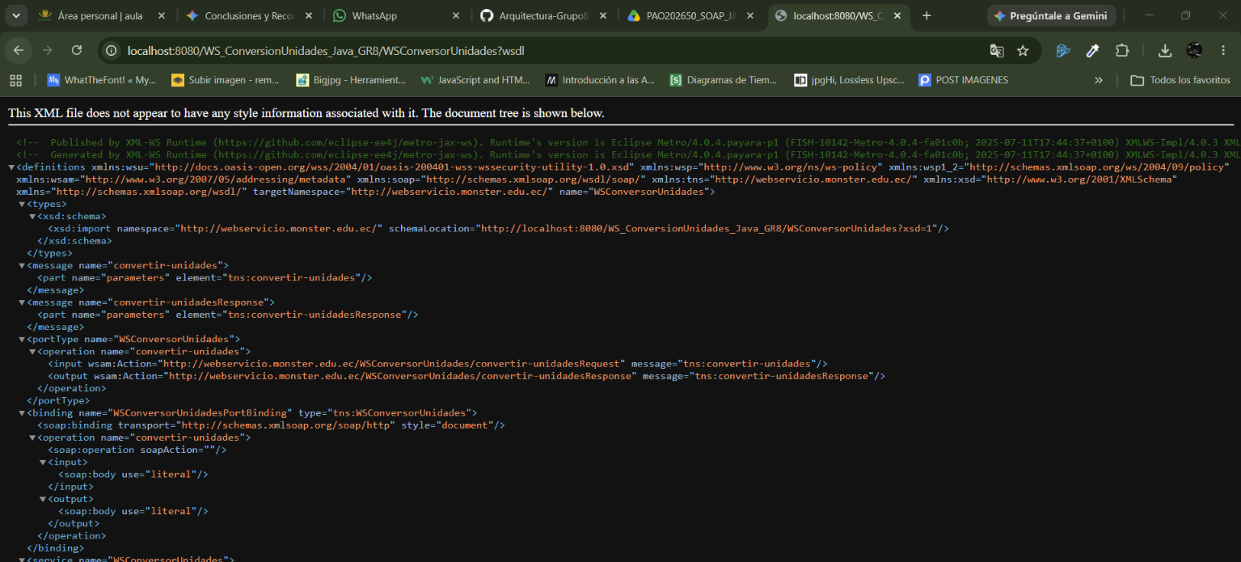
DESARROLLO
DESARROLLO
  OBJETIVO
  CREACIÓN DEL SERVIDOR SOAP
  CREACIÓN DEL PROYECTO – CLIENTE CONSOLA
  CREACIÓN DEL PROYECTO – CLIENTE ESCRITORIO
  CREACIÓN DEL PROYECTO – CLIENTE WEB
  CREACIÓN DEL PROYECTO – CLIENTE MÓVIL
CONCLUSIONES
RECOMENDACIONES
Paso 13 – Ejecución en el servidor
Se ejecuta el programa en el servidor Payara y se comprueba que el contrato WSDL esté correcto en la ruta (Payara corre por defecto en 8080): http://localhost:8080/WS_ConversionUnidades_Java_GR8/WSConversorUnidades?wsdl

Slide 21
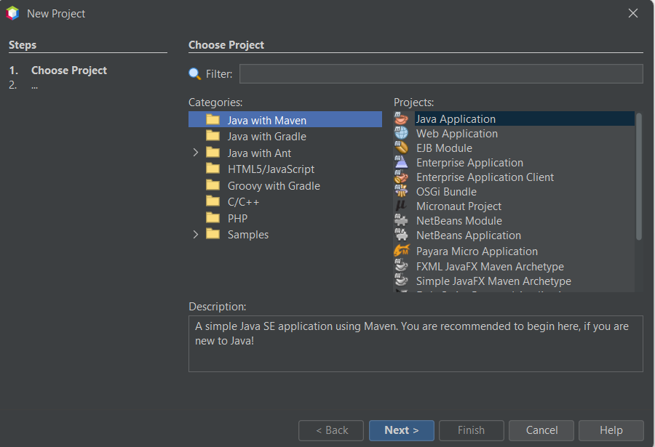
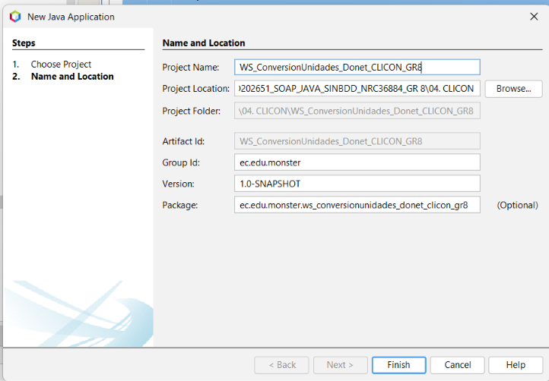
DESARROLLO
DESARROLLO
  OBJETIVO
  CREACIÓN DEL SERVIDOR SOAP
  CREACIÓN DEL PROYECTO – CLIENTE CONSOLA
  CREACIÓN DEL PROYECTO – CLIENTE ESCRITORIO
  CREACIÓN DEL PROYECTO – CLIENTE WEB
  CREACIÓN DEL PROYECTO – CLIENTE MÓVIL
CONCLUSIONES
RECOMENDACIONES
Cliente Consola – Pasos 1 y 2
Se usó NetBeans: se crea un nuevo proyecto con el gestor Java with Maven, el tipo de aplicativo es Java Application.
Se asigna un nombre al proyecto, se da una ubicación y se configura el group id con el que se quiere nombrar.

Slide 22
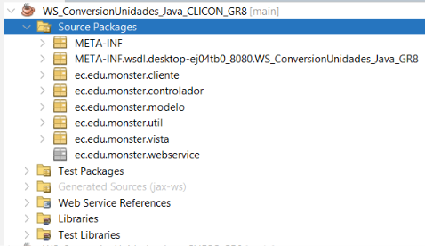
DESARROLLO
DESARROLLO
  OBJETIVO
  CREACIÓN DEL SERVIDOR SOAP
  CREACIÓN DEL PROYECTO – CLIENTE CONSOLA
  CREACIÓN DEL PROYECTO – CLIENTE ESCRITORIO
  CREACIÓN DEL PROYECTO – CLIENTE WEB
  CREACIÓN DEL PROYECTO – CLIENTE MÓVIL
CONCLUSIONES
RECOMENDACIONES
Cliente Consola – Paso 3
Una vez que se creó el proyecto se deben generar los diferentes paquetes, donde se colocarán los archivos con código fuente.

Slide 23
DESARROLLO
DESARROLLO
  OBJETIVO
  CREACIÓN DEL SERVIDOR SOAP
  CREACIÓN DEL PROYECTO – CLIENTE CONSOLA
  CREACIÓN DEL PROYECTO – CLIENTE ESCRITORIO
  CREACIÓN DEL PROYECTO – CLIENTE WEB
  CREACIÓN DEL PROYECTO – CLIENTE MÓVIL
CONCLUSIONES
RECOMENDACIONES
Paso 4. A continuación se detallarán las clases principales con su código fuente.
Autenticador
Parte 1 de 2
package ec.edu.monster.controlador; import ec.edu.monster.modelo.Usuario; import ec.edu.monster.util.ConfigLoader; import ec.edu.monster.util.HeaderTokenSOAPHandler; import javax.xml.ws.BindingProvider; public class Autenticador { public String login(Usuario usuario) { ec.edu.monster.webservice.WSAutenticador_Service service = new ec.edu.monster.webservice.WSAutenticador_Service(); ec.edu.monster.webservice.WSAutenticador port = service.getWSAutenticadorPort(); // 🔹 Inyectar URL dinámica desde el archivo config.properties BindingProvider bp = (BindingProvider) port; bp.getRequestContext().put(BindingProvider.ENDPOINT_ADDRESS_PROPERTY, ConfigLoader.getEndpointAutenticador()); ec.edu.monster.webservice.Usuario usuarioSoap = new ec.edu.monster.webservice.Usuario(); usuarioSoap.setUsername(usuario.getUsuario()); usuarioSoap.setPassword(usuario.getContrasena());

Slide 24
DESARROLLO
DESARROLLO
  OBJETIVO
  CREACIÓN DEL SERVIDOR SOAP
  CREACIÓN DEL PROYECTO – CLIENTE CONSOLA
  CREACIÓN DEL PROYECTO – CLIENTE ESCRITORIO
  CREACIÓN DEL PROYECTO – CLIENTE WEB
  CREACIÓN DEL PROYECTO – CLIENTE MÓVIL
CONCLUSIONES
RECOMENDACIONES
Autenticador
Parte 2 de 2
return port.login(usuarioSoap); } public boolean logout(String token) { ec.edu.monster.webservice.WSAutenticador_Service service = new ec.edu.monster.webservice.WSAutenticador_Service(); ec.edu.monster.webservice.WSAutenticador port = service.getWSAutenticadorPort(); // 🔹 Inyectar URL dinámica desde el archivo config.properties BindingProvider bp = (BindingProvider) port; bp.getRequestContext().put(BindingProvider.ENDPOINT_ADDRESS_PROPERTY, ConfigLoader.getEndpointAutenticador()); // Inyección reutilizable de la cabecera SOAP HeaderTokenSOAPHandler.adjuntarTokenHandler(bp, token); return port.logout(token); } }

Slide 25
DESARROLLO
DESARROLLO
  OBJETIVO
  CREACIÓN DEL SERVIDOR SOAP
  CREACIÓN DEL PROYECTO – CLIENTE CONSOLA
  CREACIÓN DEL PROYECTO – CLIENTE ESCRITORIO
  CREACIÓN DEL PROYECTO – CLIENTE WEB
  CREACIÓN DEL PROYECTO – CLIENTE MÓVIL
CONCLUSIONES
RECOMENDACIONES
HeaderTokenSOAPHandler
Parte 1 de 4
package ec.edu.monster.util; import ec.edu.monster.modelo.Constantes; import javax.xml.namespace.QName; import javax.xml.soap.SOAPEnvelope; import javax.xml.soap.SOAPHeader; import javax.xml.soap.SOAPHeaderElement; import javax.xml.soap.SOAPMessage; import javax.xml.ws.BindingProvider; import javax.xml.ws.handler.Handler; import javax.xml.ws.handler.MessageContext; import javax.xml.ws.handler.soap.SOAPHandler; import javax.xml.ws.handler.soap.SOAPMessageContext; import java.util.ArrayList; import java.util.List; import java.util.Set; public class HeaderTokenSOAPHandler implements SOAPHandler<SOAPMessageContext> { private final String token; // Constructor que usa el token global de Constantes por defecto public HeaderTokenSOAPHandler() { this.token = null; }

Slide 26
DESARROLLO
DESARROLLO
  OBJETIVO
  CREACIÓN DEL SERVIDOR SOAP
  CREACIÓN DEL PROYECTO – CLIENTE CONSOLA
  CREACIÓN DEL PROYECTO – CLIENTE ESCRITORIO
  CREACIÓN DEL PROYECTO – CLIENTE WEB
  CREACIÓN DEL PROYECTO – CLIENTE MÓVIL
CONCLUSIONES
RECOMENDACIONES
HeaderTokenSOAPHandler
Parte 2 de 4
// Constructor opcional para pasar un token específico public HeaderTokenSOAPHandler(String token) { this.token = token; } /** * Método de conveniencia estático para inyectar el Handler en cualquier BindingProvider */ public static void adjuntarTokenHandler(BindingProvider bindingProvider, String token) { List<Handler> handlerChain = bindingProvider.getBinding().getHandlerChain(); if (handlerChain == null) { handlerChain = new ArrayList<>(); } handlerChain.add(new HeaderTokenSOAPHandler(token)); bindingProvider.getBinding().setHandlerChain(handlerChain); } @Override public boolean handleMessage(SOAPMessageContext context) { Boolean isOutbound = (Boolean) context.get(SOAPMessageContext.MESSAGE_OUTBOUND_PROPERTY); if (Boolean.TRUE.equals(isOutbound)) {

Slide 27
DESARROLLO
DESARROLLO
  OBJETIVO
  CREACIÓN DEL SERVIDOR SOAP
  CREACIÓN DEL PROYECTO – CLIENTE CONSOLA
  CREACIÓN DEL PROYECTO – CLIENTE ESCRITORIO
  CREACIÓN DEL PROYECTO – CLIENTE WEB
  CREACIÓN DEL PROYECTO – CLIENTE MÓVIL
CONCLUSIONES
RECOMENDACIONES
HeaderTokenSOAPHandler
Parte 3 de 4
try { SOAPMessage message = context.getMessage(); SOAPEnvelope envelope = message.getSOAPPart().getEnvelope(); SOAPHeader header = envelope.getHeader(); if (header == null) { header = envelope.addHeader(); } String namespaceURI = "http://webservicio.monster.edu.ec/"; QName tokenQName = new QName(namespaceURI, "Token", "web"); SOAPHeaderElement tokenElement = header.addHeaderElement(tokenQName); // Si se pasó un token al constructor se usa ese; si no, se usa Constantes.token String tokenAInyectar = (this.token != null) ? this.token : Constantes.token; tokenElement.addTextNode(tokenAInyectar); message.saveChanges(); } catch (Exception e) { e.printStackTrace(); } }

Slide 28
DESARROLLO
DESARROLLO
  OBJETIVO
  CREACIÓN DEL SERVIDOR SOAP
  CREACIÓN DEL PROYECTO – CLIENTE CONSOLA
  CREACIÓN DEL PROYECTO – CLIENTE ESCRITORIO
  CREACIÓN DEL PROYECTO – CLIENTE WEB
  CREACIÓN DEL PROYECTO – CLIENTE MÓVIL
CONCLUSIONES
RECOMENDACIONES
HeaderTokenSOAPHandler
Parte 4 de 4
return true; } @Override public boolean handleFault(SOAPMessageContext context) { return true; } @Override public void close(MessageContext context) { } @Override public Set<QName> getHeaders() { return null; } }

Slide 29
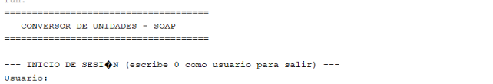
DESARROLLO
DESARROLLO
  OBJETIVO
  CREACIÓN DEL SERVIDOR SOAP
  CREACIÓN DEL PROYECTO – CLIENTE CONSOLA
  CREACIÓN DEL PROYECTO – CLIENTE ESCRITORIO
  CREACIÓN DEL PROYECTO – CLIENTE WEB
  CREACIÓN DEL PROYECTO – CLIENTE MÓVIL
CONCLUSIONES
RECOMENDACIONES
Cliente Consola – Paso 5
Se puede verificar que el cliente funciona de forma correcta, se levanta y tiene comunicación.

Slide 30
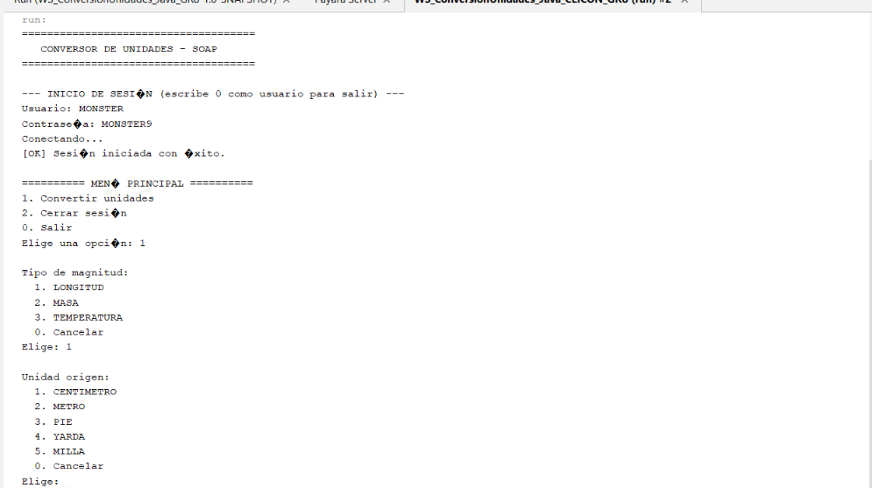
DESARROLLO
DESARROLLO
  OBJETIVO
  CREACIÓN DEL SERVIDOR SOAP
  CREACIÓN DEL PROYECTO – CLIENTE CONSOLA
  CREACIÓN DEL PROYECTO – CLIENTE ESCRITORIO
  CREACIÓN DEL PROYECTO – CLIENTE WEB
  CREACIÓN DEL PROYECTO – CLIENTE MÓVIL
CONCLUSIONES
RECOMENDACIONES
Cliente Consola en funcionamiento
Login y conversor Consola.

Slide 31
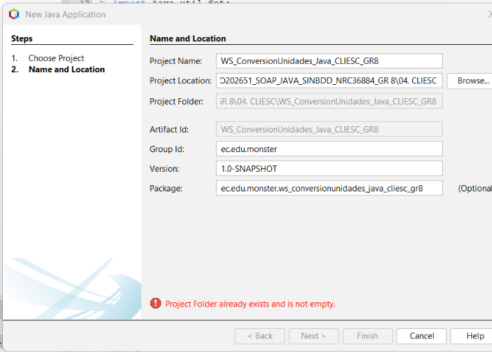
DESARROLLO
DESARROLLO
  OBJETIVO
  CREACIÓN DEL SERVIDOR SOAP
  CREACIÓN DEL PROYECTO – CLIENTE CONSOLA
  CREACIÓN DEL PROYECTO – CLIENTE ESCRITORIO
  CREACIÓN DEL PROYECTO – CLIENTE WEB
  CREACIÓN DEL PROYECTO – CLIENTE MÓVIL
CONCLUSIONES
RECOMENDACIONES
Cliente Escritorio – Pasos 1 y 2
Se usó NetBeans: se crea un nuevo proyecto con el gestor Java with Maven, el tipo de aplicativo es Java Application.
Se asigna un nombre al proyecto, se da una ubicación y se configura el group id con el que se quiere nombrar.

Slide 32
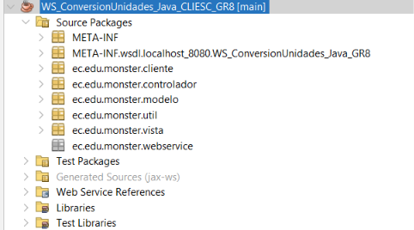
DESARROLLO
DESARROLLO
  OBJETIVO
  CREACIÓN DEL SERVIDOR SOAP
  CREACIÓN DEL PROYECTO – CLIENTE CONSOLA
  CREACIÓN DEL PROYECTO – CLIENTE ESCRITORIO
  CREACIÓN DEL PROYECTO – CLIENTE WEB
  CREACIÓN DEL PROYECTO – CLIENTE MÓVIL
CONCLUSIONES
RECOMENDACIONES
Cliente Escritorio – Paso 3
Una vez que se creó el proyecto se deben generar los diferentes paquetes, donde se colocarán los archivos con código fuente.

Slide 33
DESARROLLO
DESARROLLO
  OBJETIVO
  CREACIÓN DEL SERVIDOR SOAP
  CREACIÓN DEL PROYECTO – CLIENTE CONSOLA
  CREACIÓN DEL PROYECTO – CLIENTE ESCRITORIO
  CREACIÓN DEL PROYECTO – CLIENTE WEB
  CREACIÓN DEL PROYECTO – CLIENTE MÓVIL
CONCLUSIONES
RECOMENDACIONES
Paso 4. A continuación se detallarán las clases principales con su código fuente.
Autenticador
Parte 1 de 2
package ec.edu.monster.controlador; import ec.edu.monster.modelo.Usuario; import ec.edu.monster.util.ConfigLoader; import ec.edu.monster.util.HeaderTokenSOAPHandler; import javax.xml.ws.BindingProvider; public class Autenticador { public String login(Usuario usuario) { ec.edu.monster.webservice.WSAutenticador_Service service = new ec.edu.monster.webservice.WSAutenticador_Service(); ec.edu.monster.webservice.WSAutenticador port = service.getWSAutenticadorPort(); // 🔹 Inyectar URL dinámica desde el archivo config.properties BindingProvider bp = (BindingProvider) port; bp.getRequestContext().put(BindingProvider.ENDPOINT_ADDRESS_PROPERTY, ConfigLoader.getEndpointAutenticador()); ec.edu.monster.webservice.Usuario usuarioSoap = new ec.edu.monster.webservice.Usuario(); usuarioSoap.setUsername(usuario.getUsuario()); usuarioSoap.setPassword(usuario.getContrasena());

Slide 34
DESARROLLO
DESARROLLO
  OBJETIVO
  CREACIÓN DEL SERVIDOR SOAP
  CREACIÓN DEL PROYECTO – CLIENTE CONSOLA
  CREACIÓN DEL PROYECTO – CLIENTE ESCRITORIO
  CREACIÓN DEL PROYECTO – CLIENTE WEB
  CREACIÓN DEL PROYECTO – CLIENTE MÓVIL
CONCLUSIONES
RECOMENDACIONES
Autenticador
Parte 2 de 2
return port.login(usuarioSoap); } public boolean logout(String token) { ec.edu.monster.webservice.WSAutenticador_Service service = new ec.edu.monster.webservice.WSAutenticador_Service(); ec.edu.monster.webservice.WSAutenticador port = service.getWSAutenticadorPort(); // 🔹 Inyectar URL dinámica desde el archivo config.properties BindingProvider bp = (BindingProvider) port; bp.getRequestContext().put(BindingProvider.ENDPOINT_ADDRESS_PROPERTY, ConfigLoader.getEndpointAutenticador()); // Inyección reutilizable de la cabecera SOAP HeaderTokenSOAPHandler.adjuntarTokenHandler(bp, token); return port.logout(token); } }

Slide 35
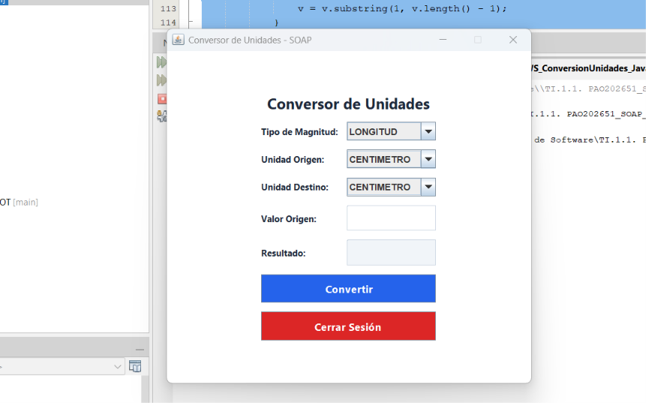
DESARROLLO
DESARROLLO
  OBJETIVO
  CREACIÓN DEL SERVIDOR SOAP
  CREACIÓN DEL PROYECTO – CLIENTE CONSOLA
  CREACIÓN DEL PROYECTO – CLIENTE ESCRITORIO
  CREACIÓN DEL PROYECTO – CLIENTE WEB
  CREACIÓN DEL PROYECTO – CLIENTE MÓVIL
CONCLUSIONES
RECOMENDACIONES
Cliente Escritorio en funcionamiento
Login y conversor Escritorio.

Slide 36
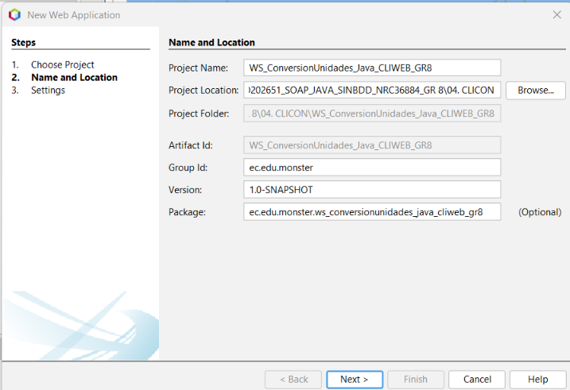
DESARROLLO
DESARROLLO
  OBJETIVO
  CREACIÓN DEL SERVIDOR SOAP
  CREACIÓN DEL PROYECTO – CLIENTE CONSOLA
  CREACIÓN DEL PROYECTO – CLIENTE ESCRITORIO
  CREACIÓN DEL PROYECTO – CLIENTE WEB
  CREACIÓN DEL PROYECTO – CLIENTE MÓVIL
CONCLUSIONES
RECOMENDACIONES
Cliente Web – Pasos 1 y 2
Se usó NetBeans: se crea un nuevo proyecto con el gestor Java with Maven, el tipo de aplicativo es Java Application.
Se asigna un nombre al proyecto, se da una ubicación y se configura el group id con el que se quiere nombrar.

Slide 37
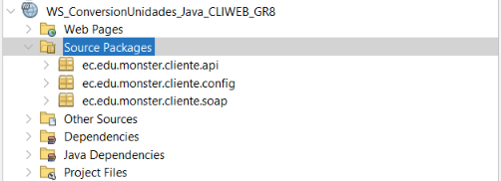
DESARROLLO
DESARROLLO
  OBJETIVO
  CREACIÓN DEL SERVIDOR SOAP
  CREACIÓN DEL PROYECTO – CLIENTE CONSOLA
  CREACIÓN DEL PROYECTO – CLIENTE ESCRITORIO
  CREACIÓN DEL PROYECTO – CLIENTE WEB
  CREACIÓN DEL PROYECTO – CLIENTE MÓVIL
CONCLUSIONES
RECOMENDACIONES
Cliente Web – Paso 3
Una vez que se creó el proyecto se deben generar los diferentes paquetes, donde se colocarán los archivos con código fuente.

Slide 38
DESARROLLO
DESARROLLO
  OBJETIVO
  CREACIÓN DEL SERVIDOR SOAP
  CREACIÓN DEL PROYECTO – CLIENTE CONSOLA
  CREACIÓN DEL PROYECTO – CLIENTE ESCRITORIO
  CREACIÓN DEL PROYECTO – CLIENTE WEB
  CREACIÓN DEL PROYECTO – CLIENTE MÓVIL
CONCLUSIONES
RECOMENDACIONES
Paso 4. A continuación se detallarán las clases principales con su código fuente.
Configuracion
Parte 1 de 5
package ec.edu.monster.cliente.config; import java.io.IOException; import java.io.InputStream; import java.nio.charset.StandardCharsets; import java.nio.file.Files; import java.nio.file.Path; import java.nio.file.Paths; import java.util.HashMap; import java.util.Map; /** * Lee la configuración del cliente. Orden de prioridad (gana el primero): * 1. Propiedad de JVM (-DWS_HOST=192.168.1.50) * 2. Variable de entorno (WS_HOST=192.168.1.50) * 3. Archivo .env (ver abajo) * 4. Valor por defecto del código * * El archivo .env se busca en: * a) la ruta indicada por -DENV_FILE=... o la variable ENV_FILE (editable sin recompilar) * b) ./.env en el directorio de trabajo de Payara * c) el .env empaquetado dentro del WAR (src/main/resources/.env) */ public final class Configuracion { private final Map<String, String> env = new HashMap<>();

Slide 39
DESARROLLO
DESARROLLO
  OBJETIVO
  CREACIÓN DEL SERVIDOR SOAP
  CREACIÓN DEL PROYECTO – CLIENTE CONSOLA
  CREACIÓN DEL PROYECTO – CLIENTE ESCRITORIO
  CREACIÓN DEL PROYECTO – CLIENTE WEB
  CREACIÓN DEL PROYECTO – CLIENTE MÓVIL
CONCLUSIONES
RECOMENDACIONES
Configuracion
Parte 2 de 5
private String origenEnv = "ninguno (valores por defecto)"; public Configuracion() { cargarEnv(); } /** De dónde salió el .env, útil para el log de arranque. */ public String getOrigenEnv() { return origenEnv; } public String valor(String clave, String defecto) { String v = System.getProperty(clave); if (esVacio(v)) { v = System.getenv(clave); } if (esVacio(v)) { v = env.get(clave); } return esVacio(v) ? defecto : v.trim(); } /** URL raíz del servidor SOAP, sin "/" final. */ public String urlBase() { String completa = valor("WS_BASE_URL", ""); String base = !completa.isEmpty() ? completa

Slide 40
DESARROLLO
DESARROLLO
  OBJETIVO
  CREACIÓN DEL SERVIDOR SOAP
  CREACIÓN DEL PROYECTO – CLIENTE CONSOLA
  CREACIÓN DEL PROYECTO – CLIENTE ESCRITORIO
  CREACIÓN DEL PROYECTO – CLIENTE WEB
  CREACIÓN DEL PROYECTO – CLIENTE MÓVIL
CONCLUSIONES
RECOMENDACIONES
Configuracion
Parte 3 de 5
: "http://" + valor("WS_HOST", "localhost") + ":" + valor("WS_PORT", "8080") + "/" + valor("WS_CONTEXT", "WS_ConversionUnidades_Java_GR8"); return base.endsWith("/") ? base.substring(0, base.length() - 1) : base; } // ------------------------------------------------------------------ .env private void cargarEnv() { String ruta = System.getProperty("ENV_FILE"); if (esVacio(ruta)) { ruta = System.getenv("ENV_FILE"); } if (!esVacio(ruta) && leerArchivo(Paths.get(ruta.trim()))) { return; } if (leerArchivo(Paths.get(System.getProperty("user.dir", "."), ".env"))) { return; } try (InputStream in = Configuracion.class.getClassLoader().getResourceAsStream(".env")) { if (in != null) { parsear(new String(in.readAllBytes(), StandardCharsets.UTF_8)); origenEnv = ".env empaquetado en el WAR"; } } catch (IOException e) { // se siguen usando los valores por defecto

Slide 41
DESARROLLO
DESARROLLO
  OBJETIVO
  CREACIÓN DEL SERVIDOR SOAP
  CREACIÓN DEL PROYECTO – CLIENTE CONSOLA
  CREACIÓN DEL PROYECTO – CLIENTE ESCRITORIO
  CREACIÓN DEL PROYECTO – CLIENTE WEB
  CREACIÓN DEL PROYECTO – CLIENTE MÓVIL
CONCLUSIONES
RECOMENDACIONES
Configuracion
Parte 4 de 5
} } private boolean leerArchivo(Path archivo) { try { if (Files.isRegularFile(archivo)) { parsear(Files.readString(archivo, StandardCharsets.UTF_8)); origenEnv = archivo.toAbsolutePath().toString(); return true; } } catch (IOException e) { // se prueba la siguiente ubicación } return false; } private void parsear(String texto) { env.clear(); for (String linea : texto.split("\\R")) { String l = linea.trim(); if (l.isEmpty() || l.startsWith("#")) { continue; } if (l.startsWith("export ")) { l = l.substring(7).trim(); } int i = l.indexOf('=');

Slide 42
DESARROLLO
DESARROLLO
  OBJETIVO
  CREACIÓN DEL SERVIDOR SOAP
  CREACIÓN DEL PROYECTO – CLIENTE CONSOLA
  CREACIÓN DEL PROYECTO – CLIENTE ESCRITORIO
  CREACIÓN DEL PROYECTO – CLIENTE WEB
  CREACIÓN DEL PROYECTO – CLIENTE MÓVIL
CONCLUSIONES
RECOMENDACIONES
Configuracion
Parte 5 de 5
if (i <= 0) { continue; } String clave = l.substring(0, i).trim(); String v = l.substring(i + 1).trim(); if (v.length() >= 2 && ((v.startsWith("\"") && v.endsWith("\"")) || (v.startsWith("'") && v.endsWith("'")))) { v = v.substring(1, v.length() - 1); } env.put(clave, v); } } private static boolean esVacio(String s) { return s == null || s.isBlank(); } }

Slide 43
DESARROLLO
DESARROLLO
  OBJETIVO
  CREACIÓN DEL SERVIDOR SOAP
  CREACIÓN DEL PROYECTO – CLIENTE CONSOLA
  CREACIÓN DEL PROYECTO – CLIENTE ESCRITORIO
  CREACIÓN DEL PROYECTO – CLIENTE WEB
  CREACIÓN DEL PROYECTO – CLIENTE MÓVIL
CONCLUSIONES
RECOMENDACIONES
ApiServlet
Parte 1 de 11
package ec.edu.monster.cliente.api; import ec.edu.monster.cliente.config.Configuracion; import ec.edu.monster.cliente.soap.SoapClient; import ec.edu.monster.cliente.soap.SoapException; import jakarta.json.Json; import jakarta.json.JsonException; import jakarta.json.JsonNumber; import jakarta.json.JsonObject; import jakarta.json.JsonString; import jakarta.json.JsonValue; import jakarta.servlet.ServletConfig; import jakarta.servlet.ServletContext; import jakarta.servlet.ServletException; import jakarta.servlet.annotation.WebServlet; import jakarta.servlet.http.HttpServlet; import jakarta.servlet.http.HttpServletRequest; import jakarta.servlet.http.HttpServletResponse; import jakarta.servlet.http.HttpSession; import java.io.IOException; import java.io.Reader; import java.nio.charset.StandardCharsets; /** * API JSON que usa el navegador. Traduce cada llamada a una operación SOAP. * * GET /api/estado ¿hay sesión iniciada? * POST /api/login WSAutenticador.login * POST /api/logout WSAutenticador.logout * POST /api/convertir WSConversorUnidades.convertir-unidades

Slide 44
DESARROLLO
DESARROLLO
  OBJETIVO
  CREACIÓN DEL SERVIDOR SOAP
  CREACIÓN DEL PROYECTO – CLIENTE CONSOLA
  CREACIÓN DEL PROYECTO – CLIENTE ESCRITORIO
  CREACIÓN DEL PROYECTO – CLIENTE WEB
  CREACIÓN DEL PROYECTO – CLIENTE MÓVIL
CONCLUSIONES
RECOMENDACIONES
ApiServlet
Parte 2 de 11
* * El token SOAP se guarda en la HttpSession del servidor: nunca llega al navegador. */ @WebServlet(name = "ApiServlet", urlPatterns = "/api/*") public class ApiServlet extends HttpServlet { private static final String ATTR_TOKEN = "ws.token"; private static final String ATTR_USUARIO = "ws.usuario"; /** Respuesta de WSAutenticador.login cuando las credenciales no son válidas. */ private static final String LOGIN_INVALIDO = "Usuario invalido"; private SoapClient soap; private String urlAutenticador; private String urlConversor; @Override public void init(ServletConfig config) throws ServletException { super.init(config); ServletContext ctx = config.getServletContext(); Configuracion cfg = new Configuracion(); String base = cfg.urlBase(); urlAutenticador = base + "/WSAutenticador"; urlConversor = base + "/WSConversorUnidades"; soap = new SoapClient( cfg.valor("WS_TOKEN_NAMESPACE", "http://localhost:8080/"), cfg.valor("WS_NAMESPACE", "http://webservicio.monster.edu.ec/")); ctx.log("Configuración leída de: " + cfg.getOrigenEnv());

Slide 45
DESARROLLO
DESARROLLO
  OBJETIVO
  CREACIÓN DEL SERVIDOR SOAP
  CREACIÓN DEL PROYECTO – CLIENTE CONSOLA
  CREACIÓN DEL PROYECTO – CLIENTE ESCRITORIO
  CREACIÓN DEL PROYECTO – CLIENTE WEB
  CREACIÓN DEL PROYECTO – CLIENTE MÓVIL
CONCLUSIONES
RECOMENDACIONES
ApiServlet
Parte 3 de 11
ctx.log("Cliente SOAP -> " + urlAutenticador + " | " + urlConversor); } // ------------------------------------------------------------------ rutas @Override protected void doGet(HttpServletRequest req, HttpServletResponse resp) throws IOException { if ("/estado".equals(req.getPathInfo())) { HttpSession s = req.getSession(false); boolean activa = s != null && s.getAttribute(ATTR_TOKEN) != null; JsonObject json = Json.createObjectBuilder() .add("autenticado", activa) .add("usuario", activa ? String.valueOf(s.getAttribute(ATTR_USUARIO)) : "") .build(); responder(resp, 200, json); } else { error(resp, 404, "Ruta no encontrada."); } } @Override protected void doPost(HttpServletRequest req, HttpServletResponse resp) throws IOException { String ruta = req.getPathInfo() == null ? "" : req.getPathInfo(); try { switch (ruta) { case "/login" -> login(req, resp); case "/logout" -> logout(req, resp);

Slide 46
DESARROLLO
DESARROLLO
  OBJETIVO
  CREACIÓN DEL SERVIDOR SOAP
  CREACIÓN DEL PROYECTO – CLIENTE CONSOLA
  CREACIÓN DEL PROYECTO – CLIENTE ESCRITORIO
  CREACIÓN DEL PROYECTO – CLIENTE WEB
  CREACIÓN DEL PROYECTO – CLIENTE MÓVIL
CONCLUSIONES
RECOMENDACIONES
ApiServlet
Parte 4 de 11
case "/convertir" -> convertir(req, resp); default -> error(resp, 404, "Ruta no encontrada."); } } catch (JsonException | ClassCastException e) { error(resp, 400, "El cuerpo de la petición no es un JSON válido."); } catch (SoapException e) { manejarErrorSoap(req, resp, e); } } // ------------------------------------------------------------------ operaciones private void login(HttpServletRequest req, HttpServletResponse resp) throws IOException, SoapException { JsonObject in = leerJson(req); String usuario = texto(in, "usuario"); String clave = texto(in, "contrasena"); if (usuario.isBlank() || clave.isEmpty()) { error(resp, 400, "Ingresa usuario y contraseña."); return; } // Usuario (modelo del servidor) se serializa como <username> y <password>. String params = "<login>" + SoapClient.elemento("username", usuario) + SoapClient.elemento("password", clave) + "</login>"; String token = soap.invocar(urlAutenticador, "login", null, params);

Slide 47
DESARROLLO
DESARROLLO
  OBJETIVO
  CREACIÓN DEL SERVIDOR SOAP
  CREACIÓN DEL PROYECTO – CLIENTE CONSOLA
  CREACIÓN DEL PROYECTO – CLIENTE ESCRITORIO
  CREACIÓN DEL PROYECTO – CLIENTE WEB
  CREACIÓN DEL PROYECTO – CLIENTE MÓVIL
CONCLUSIONES
RECOMENDACIONES
ApiServlet
Parte 5 de 11
if (token.isBlank() || LOGIN_INVALIDO.equals(token)) { error(resp, 401, "Usuario o contraseña incorrectos."); return; } // Evita fijación de sesión: si ya había una sesión, se cambia su id. if (req.getSession(false) != null) { req.changeSessionId(); } HttpSession sesion = req.getSession(true); sesion.setAttribute(ATTR_TOKEN, token); sesion.setAttribute(ATTR_USUARIO, usuario); responder(resp, 200, Json.createObjectBuilder() .add("autenticado", true) .add("usuario", usuario) .build()); } private void logout(HttpServletRequest req, HttpServletResponse resp) throws IOException { HttpSession sesion = req.getSession(false); if (sesion != null) { Object token = sesion.getAttribute(ATTR_TOKEN); if (token != null) { try { // El handler del servidor exige el token en el header; el body es opcional. soap.invocar(urlAutenticador, "logout", token.toString(),

Slide 48
DESARROLLO
DESARROLLO
  OBJETIVO
  CREACIÓN DEL SERVIDOR SOAP
  CREACIÓN DEL PROYECTO – CLIENTE CONSOLA
  CREACIÓN DEL PROYECTO – CLIENTE ESCRITORIO
  CREACIÓN DEL PROYECTO – CLIENTE WEB
  CREACIÓN DEL PROYECTO – CLIENTE MÓVIL
CONCLUSIONES
RECOMENDACIONES
ApiServlet
Parte 6 de 11
"<logout>" + SoapClient.elemento("token", token.toString()) + "</logout>"); } catch (SoapException e) { // Aunque el servidor falle (o ya haya olvidado el token), se cierra la sesión local. getServletContext().log("Logout SOAP no completado: " + e.getMessage()); } } sesion.invalidate(); } responder(resp, 200, Json.createObjectBuilder().add("autenticado", false).build()); } private void convertir(HttpServletRequest req, HttpServletResponse resp) throws IOException, SoapException { HttpSession sesion = req.getSession(false); String token = sesion == null ? null : (String) sesion.getAttribute(ATTR_TOKEN); if (token == null) { JsonObject json = Json.createObjectBuilder() .add("error", "Inicia sesión para convertir.") .add("sesionExpirada", true).build(); responder(resp, 401, json); return; } JsonObject in = leerJson(req); String magnitud = texto(in, "tipoMagnitud");

Slide 49
DESARROLLO
DESARROLLO
  OBJETIVO
  CREACIÓN DEL SERVIDOR SOAP
  CREACIÓN DEL PROYECTO – CLIENTE CONSOLA
  CREACIÓN DEL PROYECTO – CLIENTE ESCRITORIO
  CREACIÓN DEL PROYECTO – CLIENTE WEB
  CREACIÓN DEL PROYECTO – CLIENTE MÓVIL
CONCLUSIONES
RECOMENDACIONES
ApiServlet
Parte 7 de 11
String origen = texto(in, "unidadOrigen"); String destino = texto(in, "unidadDestino"); Double valor = numero(in, "valorOrigen"); if (magnitud.isBlank() || origen.isBlank() || destino.isBlank()) { error(resp, 400, "Elige la magnitud y las unidades de origen y destino."); return; } if (valor == null || valor.isNaN() || valor.isInfinite()) { error(resp, 400, "Ingresa un valor numérico válido."); return; } // Elementos de ConversionDTO; valorResultado lo calcula el servidor. String params = "<peticionConversion>" + SoapClient.elemento("valorOrigen", Double.toString(valor)) + SoapClient.elemento("unidadOrigen", origen) + SoapClient.elemento("unidadDestino", destino) + SoapClient.elemento("tipoMagnitud", magnitud) + "</peticionConversion>"; String retorno = soap.invocar(urlConversor, "convertir-unidades", token, params); double resultado; try { resultado = Double.parseDouble(retorno); } catch (NumberFormatException e) {

Slide 50
DESARROLLO
DESARROLLO
  OBJETIVO
  CREACIÓN DEL SERVIDOR SOAP
  CREACIÓN DEL PROYECTO – CLIENTE CONSOLA
  CREACIÓN DEL PROYECTO – CLIENTE ESCRITORIO
  CREACIÓN DEL PROYECTO – CLIENTE WEB
  CREACIÓN DEL PROYECTO – CLIENTE MÓVIL
CONCLUSIONES
RECOMENDACIONES
ApiServlet
Parte 8 de 11
error(resp, 502, "El servidor devolvió un resultado no numérico: " + retorno); return; } if (Double.isNaN(resultado) || Double.isInfinite(resultado)) { error(resp, 422, "El resultado no es representable. Prueba con un valor más pequeño."); return; } responder(resp, 200, Json.createObjectBuilder() .add("valorOrigen", valor) .add("unidadOrigen", origen) .add("unidadDestino", destino) .add("tipoMagnitud", magnitud) .add("resultado", resultado) .build()); } // ------------------------------------------------------------------ errores private void manejarErrorSoap(HttpServletRequest req, HttpServletResponse resp, SoapException e) throws IOException { switch (e.getTipo()) { case SIN_CONEXION -> error(resp, 503, e.getMessage()); case RESPUESTA_INVALIDA -> error(resp, 502, e.getMessage()); case FALLO_SERVICIO -> { if (e.esErrorDeAutenticacion()) {

Slide 51
DESARROLLO
DESARROLLO
  OBJETIVO
  CREACIÓN DEL SERVIDOR SOAP
  CREACIÓN DEL PROYECTO – CLIENTE CONSOLA
  CREACIÓN DEL PROYECTO – CLIENTE ESCRITORIO
  CREACIÓN DEL PROYECTO – CLIENTE WEB
  CREACIÓN DEL PROYECTO – CLIENTE MÓVIL
CONCLUSIONES
RECOMENDACIONES
ApiServlet
Parte 9 de 11
// Token inválido: p. ej. el servidor se reinició y olvidó los tokens (viven en memoria). HttpSession s = req.getSession(false); if (s != null) { s.invalidate(); } responder(resp, 401, Json.createObjectBuilder() .add("error", "Tu sesión terminó. Inicia sesión de nuevo.") .add("sesionExpirada", true).build()); } else { // Validaciones del servidor (unidad inválida, valor negativo, bajo cero absoluto...). error(resp, 422, e.getMessage()); } } } } // ------------------------------------------------------------------ utilidades private static JsonObject leerJson(HttpServletRequest req) throws IOException { req.setCharacterEncoding(StandardCharsets.UTF_8.name()); try (Reader r = req.getReader(); var lector = Json.createReader(r)) { return lector.readObject(); } } private static String texto(JsonObject o, String clave) { JsonValue v = o.get(clave);

Slide 52
DESARROLLO
DESARROLLO
  OBJETIVO
  CREACIÓN DEL SERVIDOR SOAP
  CREACIÓN DEL PROYECTO – CLIENTE CONSOLA
  CREACIÓN DEL PROYECTO – CLIENTE ESCRITORIO
  CREACIÓN DEL PROYECTO – CLIENTE WEB
  CREACIÓN DEL PROYECTO – CLIENTE MÓVIL
CONCLUSIONES
RECOMENDACIONES
ApiServlet
Parte 10 de 11
if (v instanceof JsonString s) { // La contraseña se envía tal cual; el resto de campos se recorta. return "contrasena".equals(clave) ? s.getString() : s.getString().trim(); } return ""; } private static Double numero(JsonObject o, String clave) { JsonValue v = o.get(clave); if (v instanceof JsonNumber n) { return n.doubleValue(); } if (v instanceof JsonString s) { try { return Double.valueOf(s.getString().trim().replace(',', '.')); } catch (NumberFormatException e) { return null; } } return null; } private static void error(HttpServletResponse resp, int estado, String mensaje) throws IOException { responder(resp, estado, Json.createObjectBuilder().add("error", mensaje).build()); }

Slide 53
DESARROLLO
DESARROLLO
  OBJETIVO
  CREACIÓN DEL SERVIDOR SOAP
  CREACIÓN DEL PROYECTO – CLIENTE CONSOLA
  CREACIÓN DEL PROYECTO – CLIENTE ESCRITORIO
  CREACIÓN DEL PROYECTO – CLIENTE WEB
  CREACIÓN DEL PROYECTO – CLIENTE MÓVIL
CONCLUSIONES
RECOMENDACIONES
ApiServlet
Parte 11 de 11
private static void responder(HttpServletResponse resp, int estado, JsonObject json) throws IOException { resp.setStatus(estado); resp.setContentType("application/json"); resp.setCharacterEncoding(StandardCharsets.UTF_8.name()); resp.setHeader("Cache-Control", "no-store"); resp.getWriter().write(json.toString()); } }

Slide 54
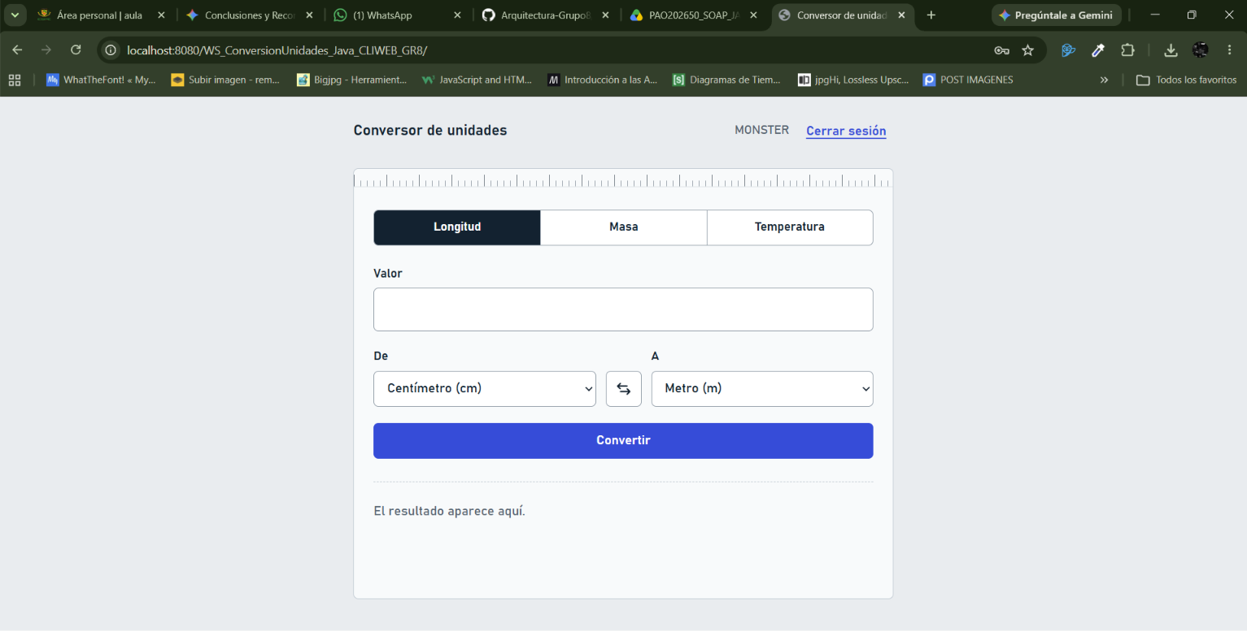
DESARROLLO
DESARROLLO
  OBJETIVO
  CREACIÓN DEL SERVIDOR SOAP
  CREACIÓN DEL PROYECTO – CLIENTE CONSOLA
  CREACIÓN DEL PROYECTO – CLIENTE ESCRITORIO
  CREACIÓN DEL PROYECTO – CLIENTE WEB
  CREACIÓN DEL PROYECTO – CLIENTE MÓVIL
CONCLUSIONES
RECOMENDACIONES
Cliente Web en funcionamiento
Login y conversor Web.

Slide 55
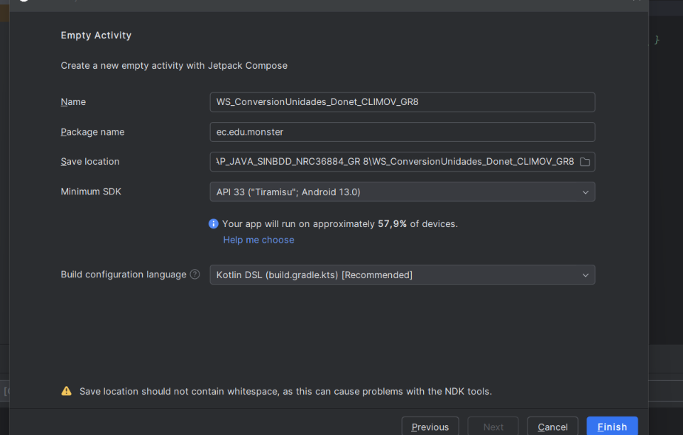
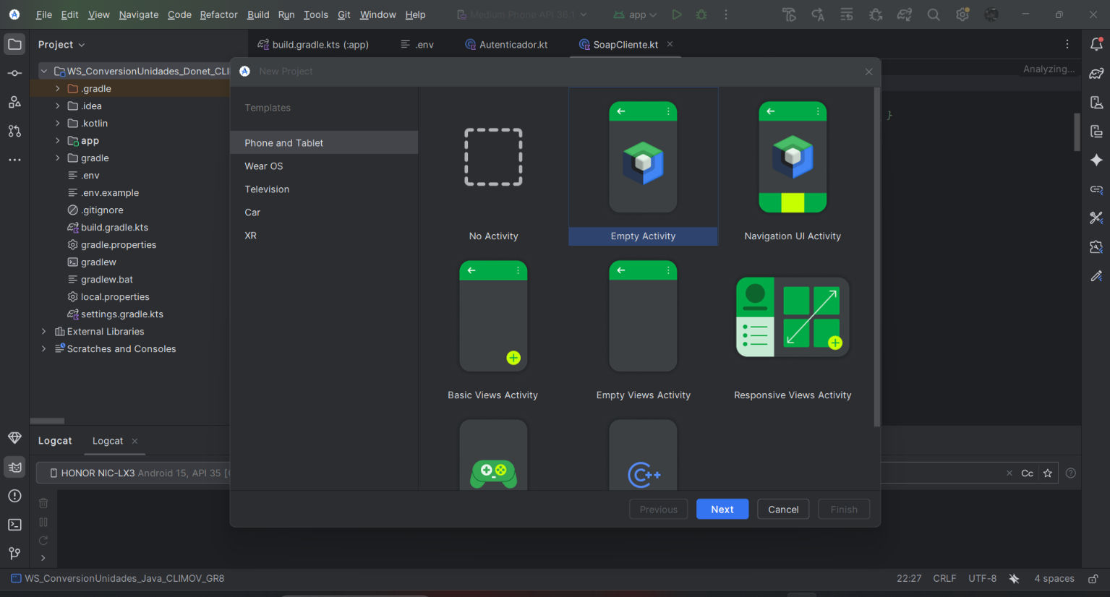
DESARROLLO
DESARROLLO
  OBJETIVO
  CREACIÓN DEL SERVIDOR SOAP
  CREACIÓN DEL PROYECTO – CLIENTE CONSOLA
  CREACIÓN DEL PROYECTO – CLIENTE ESCRITORIO
  CREACIÓN DEL PROYECTO – CLIENTE WEB
  CREACIÓN DEL PROYECTO – CLIENTE MÓVIL
CONCLUSIONES
RECOMENDACIONES
Cliente Móvil – Pasos 1 y 2
El proyecto se desarrolla en Android/Kotlin, con Android Studio como editor y Jetpack Compose.
Se crea el proyecto con el nombre WS_ConversionUnidades_Donet_CLIMOV_GR8 y se configuran los paquetes ec.edu.monster y la extensión que se requiera; luego se da en Finish.

Slide 56
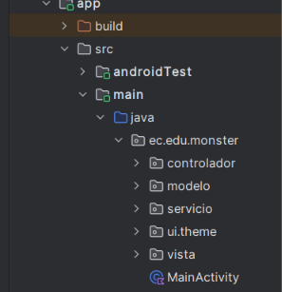
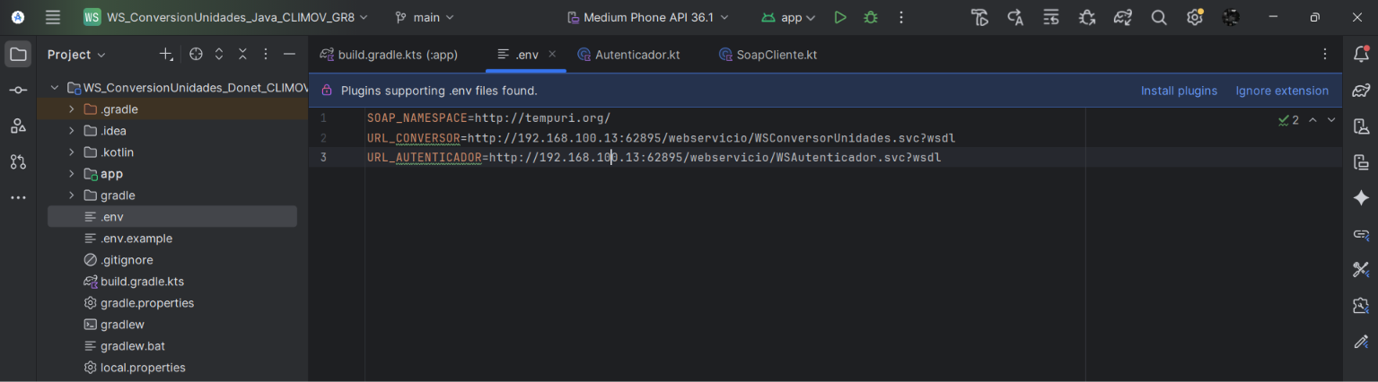
DESARROLLO
DESARROLLO
  OBJETIVO
  CREACIÓN DEL SERVIDOR SOAP
  CREACIÓN DEL PROYECTO – CLIENTE CONSOLA
  CREACIÓN DEL PROYECTO – CLIENTE ESCRITORIO
  CREACIÓN DEL PROYECTO – CLIENTE WEB
  CREACIÓN DEL PROYECTO – CLIENTE MÓVIL
CONCLUSIONES
RECOMENDACIONES
Cliente Móvil – Pasos 3 y 4
En el entorno .env se configuran las variables de entorno para conectarse al servidor SOAP.
Con el patrón modelo, vista y controlador se crea la siguiente arquitectura en el proyecto.

Slide 57
DESARROLLO
DESARROLLO
  OBJETIVO
  CREACIÓN DEL SERVIDOR SOAP
  CREACIÓN DEL PROYECTO – CLIENTE CONSOLA
  CREACIÓN DEL PROYECTO – CLIENTE ESCRITORIO
  CREACIÓN DEL PROYECTO – CLIENTE WEB
  CREACIÓN DEL PROYECTO – CLIENTE MÓVIL
CONCLUSIONES
RECOMENDACIONES
Paso 5. Se configura el AndroidManifest.xml para permitir el acceso a internet y las peticiones http.
AndroidManifest.xml
<?xml version="1.0" encoding="utf-8"?> <manifest xmlns:android="http://schemas.android.com/apk/res/android" xmlns:tools="http://schemas.android.com/tools"> <uses-permission android:name="android.permission.INTERNET" /> <application android:allowBackup="true" android:usesCleartextTraffic="true" android:dataExtractionRules="@xml/data_extraction_rules" android:fullBackupContent="@xml/backup_rules" android:icon="@mipmap/ic_launcher" android:label="@string/app_name" android:roundIcon="@mipmap/ic_launcher_round" android:supportsRtl="true" android:theme="@style/Theme.WS_ConversionUnidades_Java_CLIMOV_GR8"> <activity android:name=".MainActivity" android:exported="true" android:label="@string/app_name" android:theme="@style/Theme.WS_ConversionUnidades_Java_CLIMOV_GR8"> <intent-filter> <action android:name="android.intent.action.MAIN" /> <category android:name="android.intent.category.LAUNCHER" /> </intent-filter> </activity> </application> </manifest>

Slide 58
DESARROLLO
DESARROLLO
  OBJETIVO
  CREACIÓN DEL SERVIDOR SOAP
  CREACIÓN DEL PROYECTO – CLIENTE CONSOLA
  CREACIÓN DEL PROYECTO – CLIENTE ESCRITORIO
  CREACIÓN DEL PROYECTO – CLIENTE WEB
  CREACIÓN DEL PROYECTO – CLIENTE MÓVIL
CONCLUSIONES
RECOMENDACIONES
Paso 6. Dependencias que necesita el proyecto para el entorno de Android.
Dependencias del proyecto
dependencies { implementation(libs.androidx.core.ktx) implementation(libs.androidx.lifecycle.runtime.ktx) implementation(libs.androidx.activity.compose) implementation(platform(libs.androidx.compose.bom)) implementation(libs.androidx.compose.ui) implementation(libs.androidx.compose.ui.graphics) implementation(libs.androidx.compose.ui.tooling.preview) implementation(libs.androidx.compose.material3) implementation(libs.androidx.navigation.compose) testImplementation(libs.junit) androidTestImplementation(libs.androidx.junit) androidTestImplementation(libs.androidx.espresso.core) androidTestImplementation(platform(libs.androidx.compose.bom)) androidTestImplementation(libs.androidx.compose.ui.test.junit4) debugImplementation(libs.androidx.compose.ui.tooling) debugImplementation(libs.androidx.compose.ui.test.manifest) implementation("com.google.code.ksoap2-android:ksoap2-android:3.6.4") }

Slide 59
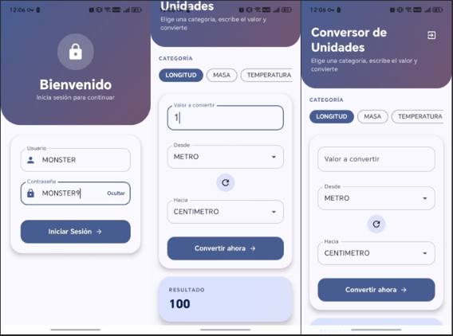
DESARROLLO
DESARROLLO
  OBJETIVO
  CREACIÓN DEL SERVIDOR SOAP
  CREACIÓN DEL PROYECTO – CLIENTE CONSOLA
  CREACIÓN DEL PROYECTO – CLIENTE ESCRITORIO
  CREACIÓN DEL PROYECTO – CLIENTE WEB
  CREACIÓN DEL PROYECTO – CLIENTE MÓVIL
CONCLUSIONES
RECOMENDACIONES
Cliente Móvil en funcionamiento
Login y conversor Móvil.

Slide 60
CONCLUSIONES
DESARROLLO
  OBJETIVO
  CREACIÓN DEL SERVIDOR SOAP
  CREACIÓN DEL PROYECTO – CLIENTE CONSOLA
  CREACIÓN DEL PROYECTO – CLIENTE ESCRITORIO
  CREACIÓN DEL PROYECTO – CLIENTE WEB
  CREACIÓN DEL PROYECTO – CLIENTE MÓVIL
CONCLUSIONES
RECOMENDACIONES
Se demostró que la arquitectura orientada a servicios (SOA) permite que un único servidor SOAP desarrollado en Java sea consumido de forma eficiente por múltiples clientes heterogéneos (consolas, aplicaciones de escritorio, móviles y web).
El uso del patrón Strategy y la creación de una fábrica de estrategias de backend facilitaron la escalabilidad del sistema, permitiendo que el cliente pueda alternar entre diferentes proveedores de servicios (Java SOAP, .NET REST, etc.) de manera transparente y sin afectar la experiencia del usuario.
El uso de Payara Server junto con la especificación JAX-WS facilitó la gestión automática del contrato WSDL y el procesamiento de mensajes XML, garantizando un entorno de ejecución robusto y conforme a los estándares de Jakarta EE.

Slide 61
RECOMENDACIONES
DESARROLLO
  OBJETIVO
  CREACIÓN DEL SERVIDOR SOAP
  CREACIÓN DEL PROYECTO – CLIENTE CONSOLA
  CREACIÓN DEL PROYECTO – CLIENTE ESCRITORIO
  CREACIÓN DEL PROYECTO – CLIENTE WEB
  CREACIÓN DEL PROYECTO – CLIENTE MÓVIL
CONCLUSIONES
RECOMENDACIONES
Se recomienda incorporar una base de datos formal para sustituir el uso de credenciales quemadas en el código y habilitar el almacenamiento persistente de las conversiones de los usuarios.
Integrar protocolos de cifrado a nivel de mensaje (WS-Security) y el uso de HTTPS en entornos de producción para proteger la integridad del token de seguridad y los datos sensibles durante el tránsito en la red.
Incorporar herramientas de análisis estático de código automatizadas dentro del ciclo de vida de desarrollo para monitorear la calidad del software y asegurar que las nuevas funcionalidades no rompan la compatibilidad con el contrato WSDL expuesto.

